Slide 1
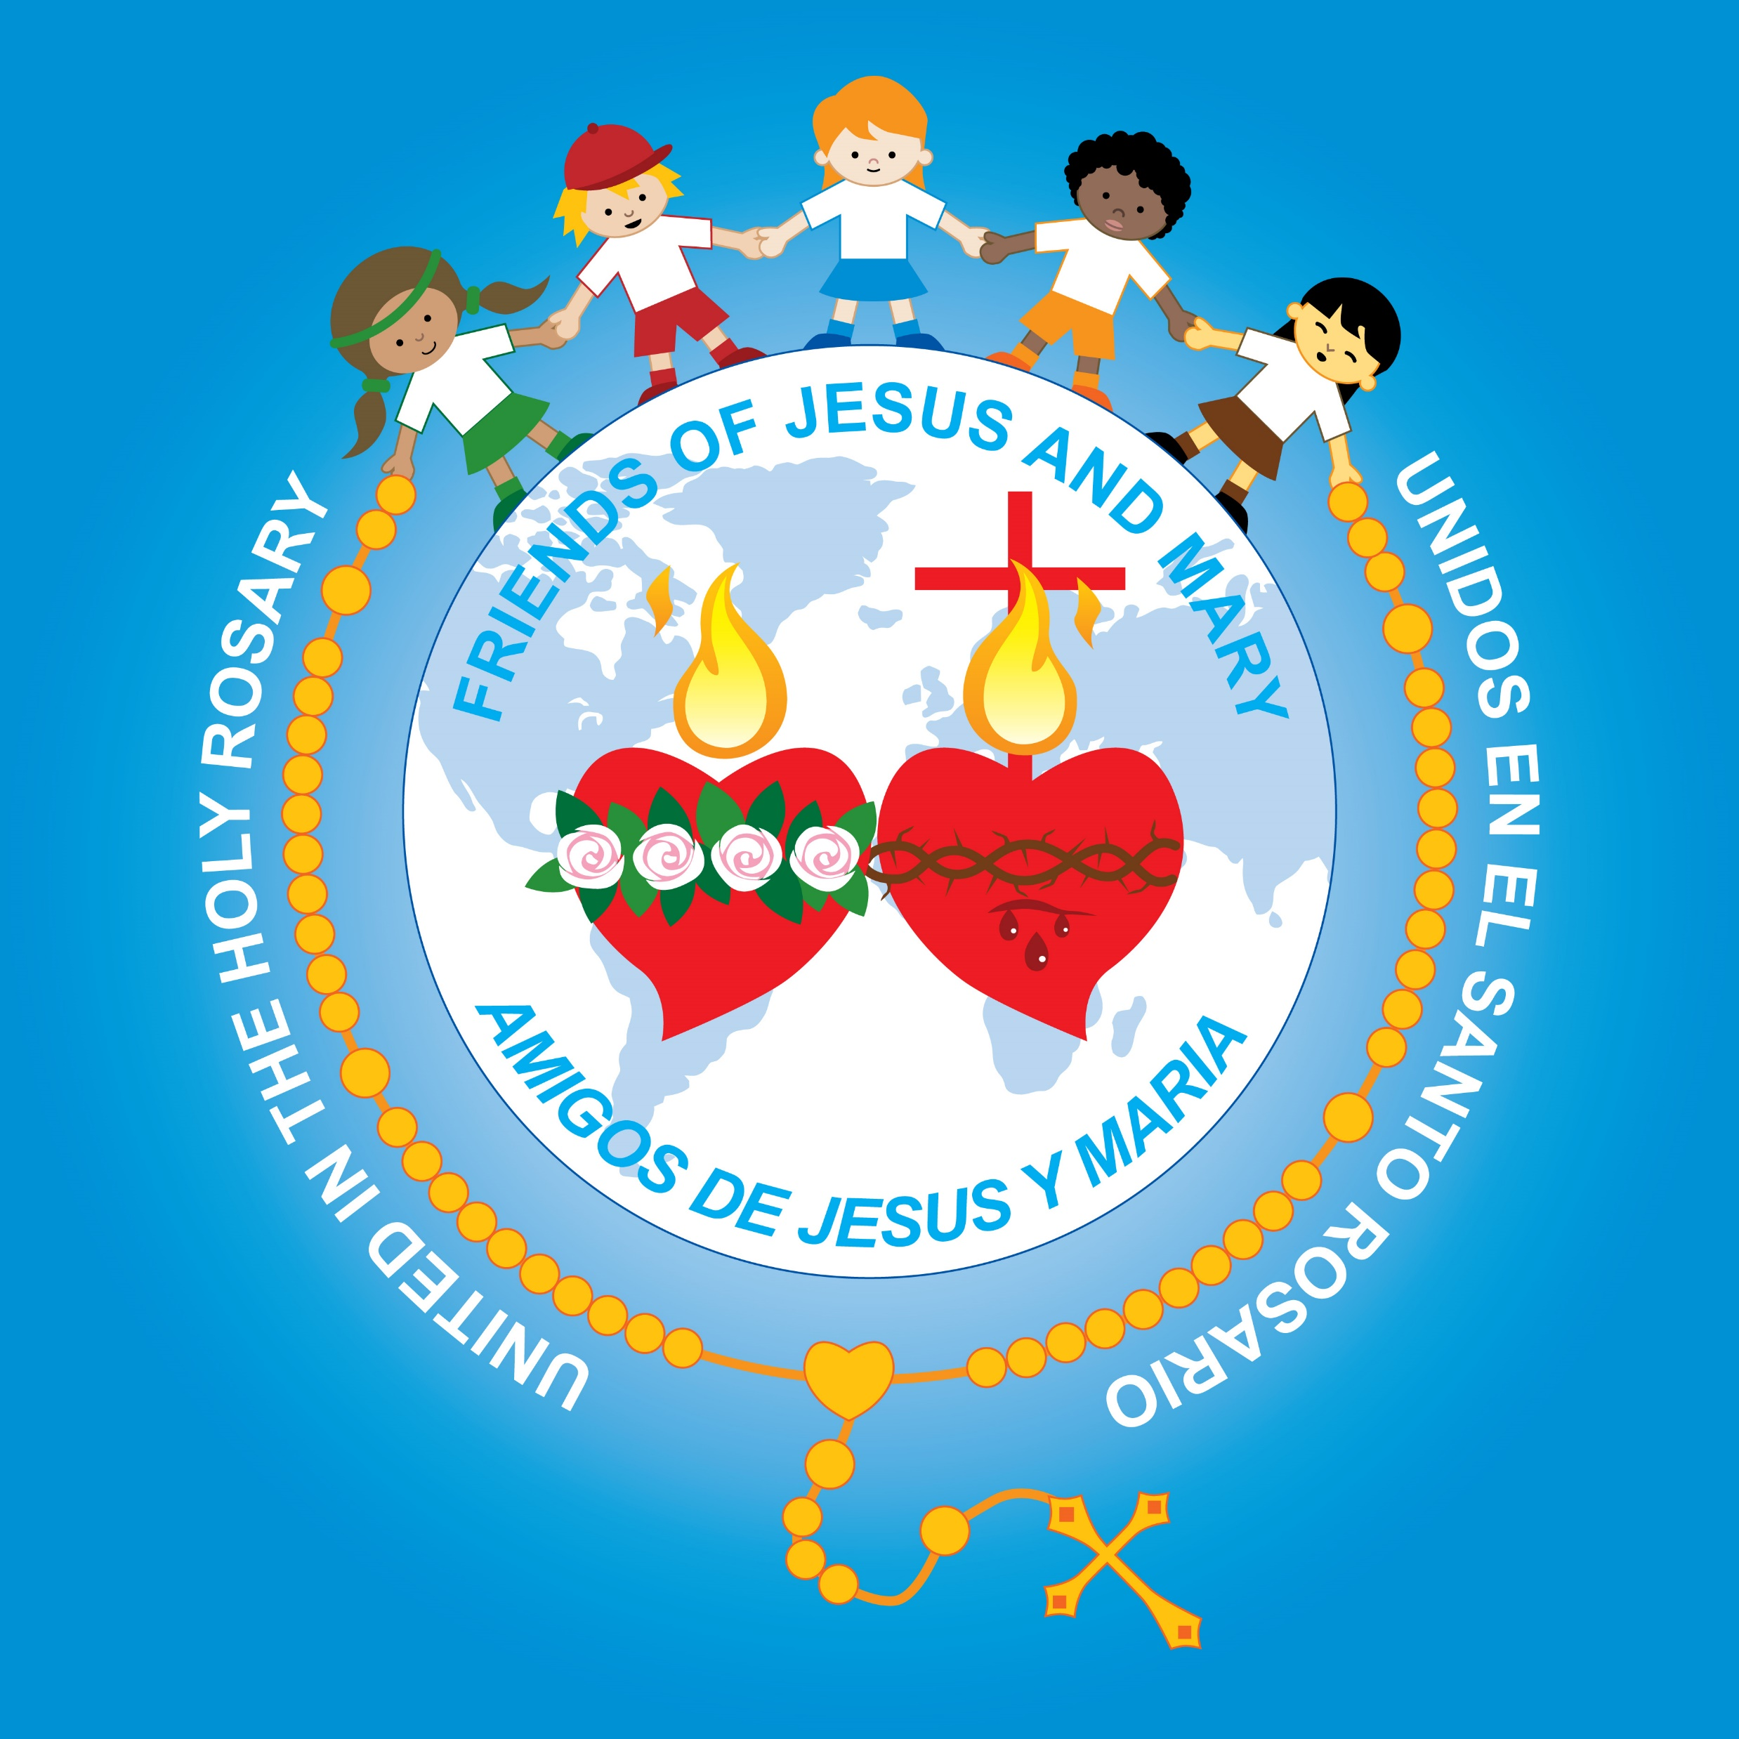
Amigos de Jesús y María
Ciclo A - VI Domingo de Pascua
Juan 14, 15-21
Él les dará…el Espíritu de la Verdad
www.fcpeace.org

Slide 2
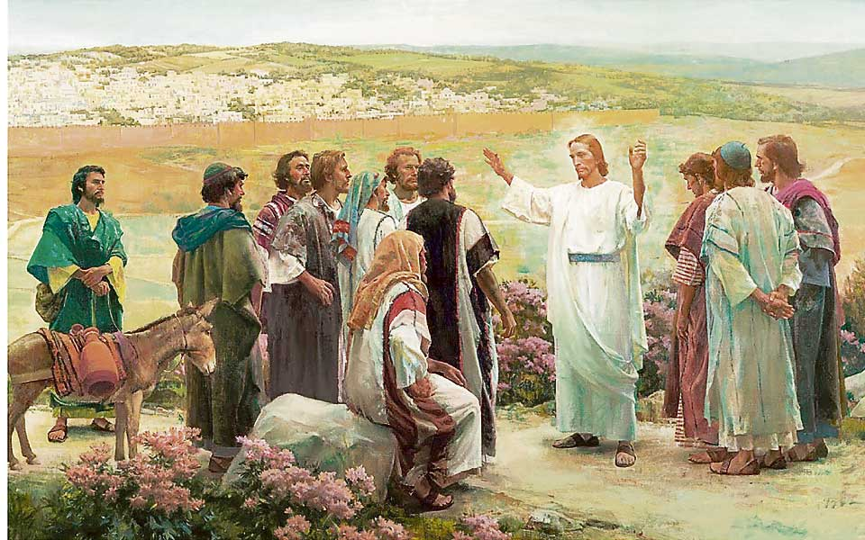
Él les dará…el Espíritu de la Verdad

Slide 3

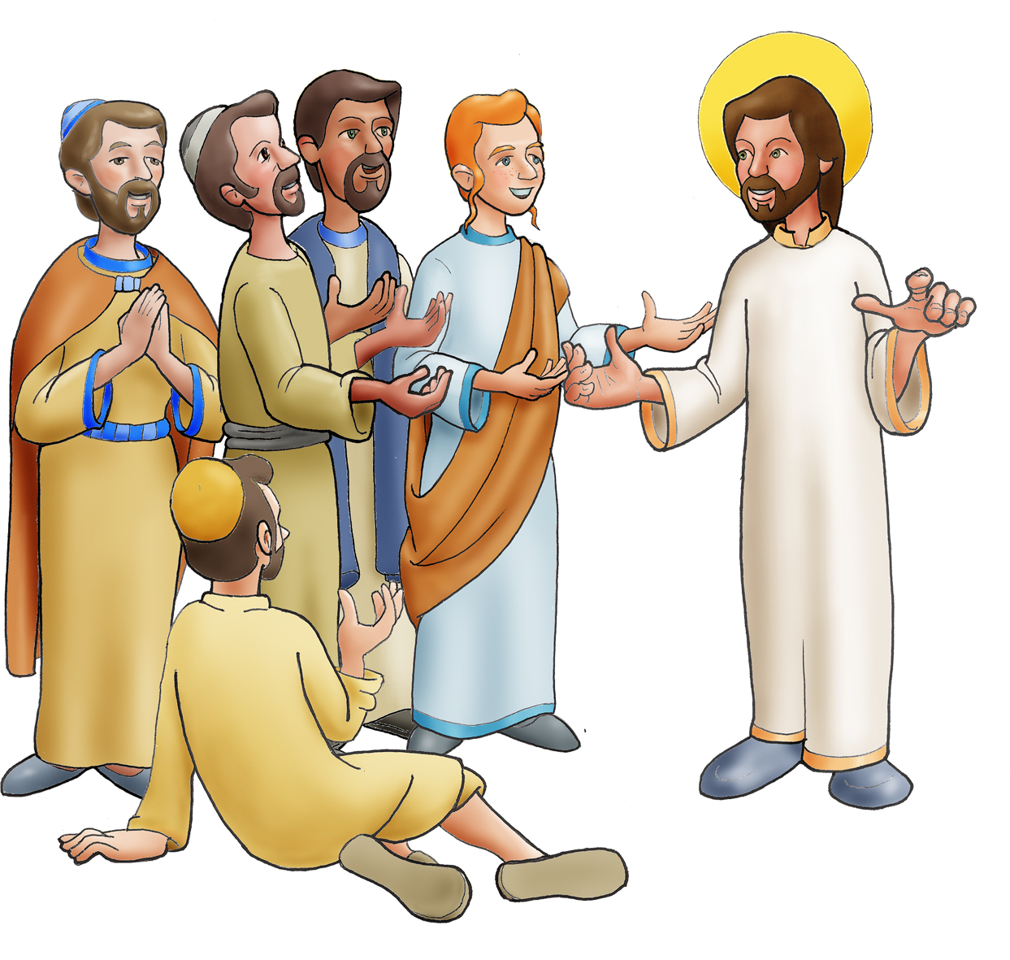
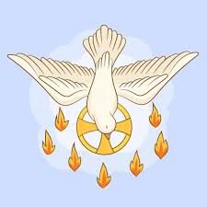
En aquel tiempo, Jesús dijo a sus discípulos: “Si me aman, cumplirán mis mandamientos; y yo le rogaré al Padre y él les dará otro Consolador para que esté siempre con ustedes, el Espíritu de la verdad. El mundo no puede recibirlo, porque no lo ve ni lo conoce; ustedes, en cambio, sí lo conocen, porque habita entre ustedes y estará en ustedes.

Slide 4
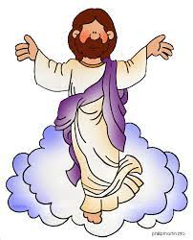

No los dejaré desamparados, sino que volveré a ustedes. Dentro de poco, el mundo no me verá más, pero ustedes sí me verán, porque yo permanezco vivo y ustedes también vivirán. En aquel día entenderán que yo estoy en mi Padre, ustedes en mí y yo en ustedes.
El que acepta mis mandamientos y los cumple, ése me ama. Al que me ama a mí, lo amará mi Padre, yo también lo amaré y me manifestaré a él”.

Slide 5


La Palabra del Señor,
Gloria a Ti, Señor Jesús.

Slide 6

Reflexión

Slide 7
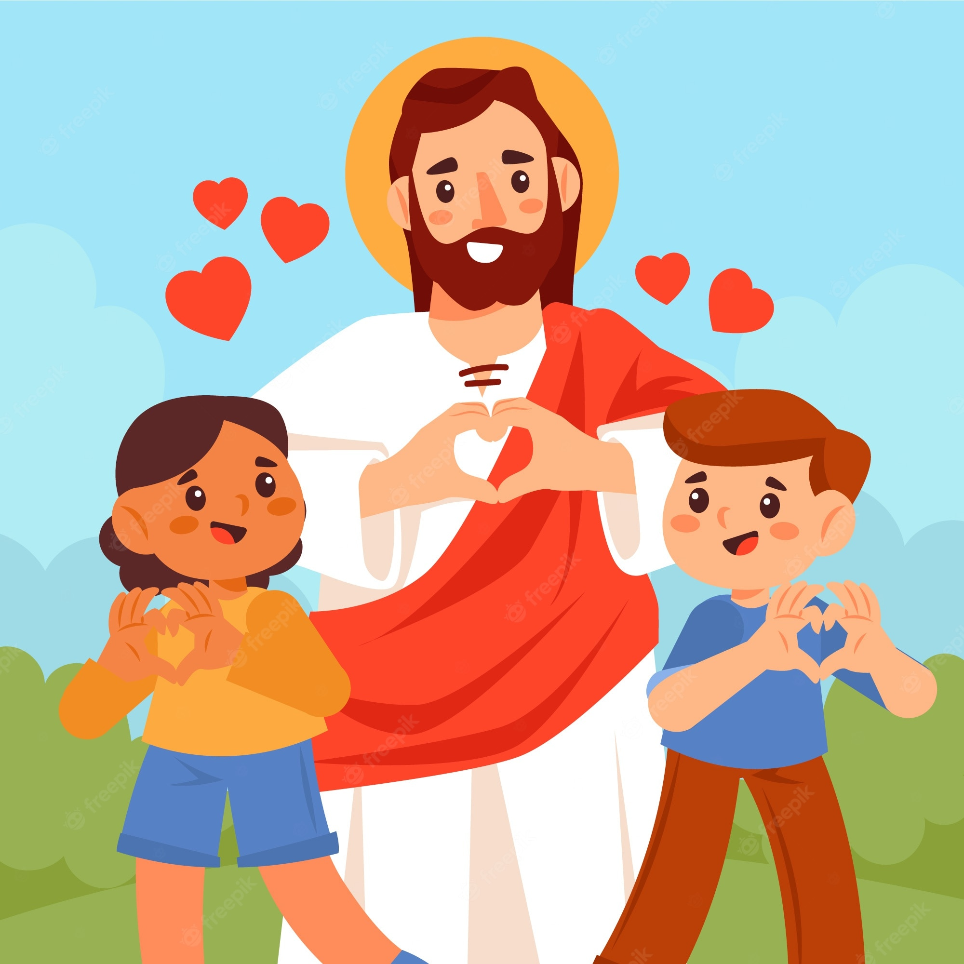
Jesús dijo que, si lo amamos, cumpliremos sus mandamientos, ¿Por qué?
Cuando amamos a alguien, queremos agradarle y hacerle feliz. Y como Jesús es Dios, también confiamos que, lo que nos pide, es por nuestro bien; Él lo sabe todo, nos ama más que nadie, y quiere que seamos felices.

Slide 8
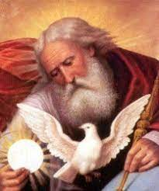
Jesús promete mandar el Consolador,
¿Que hace el
Consolador?
Nos conforta cuando estamos triste, nos alivia cuando estamos heridos, nos anima cuando estamos cansados, nos guía, nos instruye, nos ama...todo lo que hace Jesús.

Slide 9
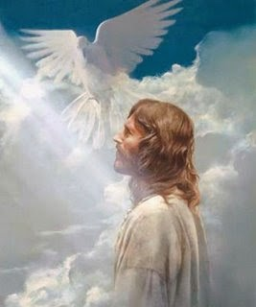
Jesús llama a este Consolador, el Espíritu de la Verdad. Jesús había dicho que Él es el Camino, la Verdad, y la Vida.
¿Qué nos está diciendo Jesús?
Él y el Espíritu de la verdad son uno.

Slide 10
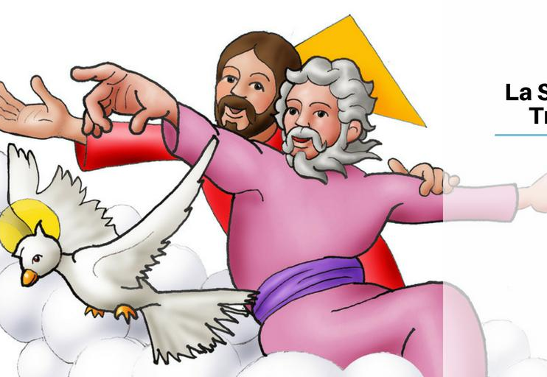
También dijo que Él y su Padre son uno. Dios Padre, Hijo, e Espíritu Santo: un Dios en tres personas.
¿Cómo se llama este misterio de nuestra fe?
La Santísima Trinidad

Slide 11
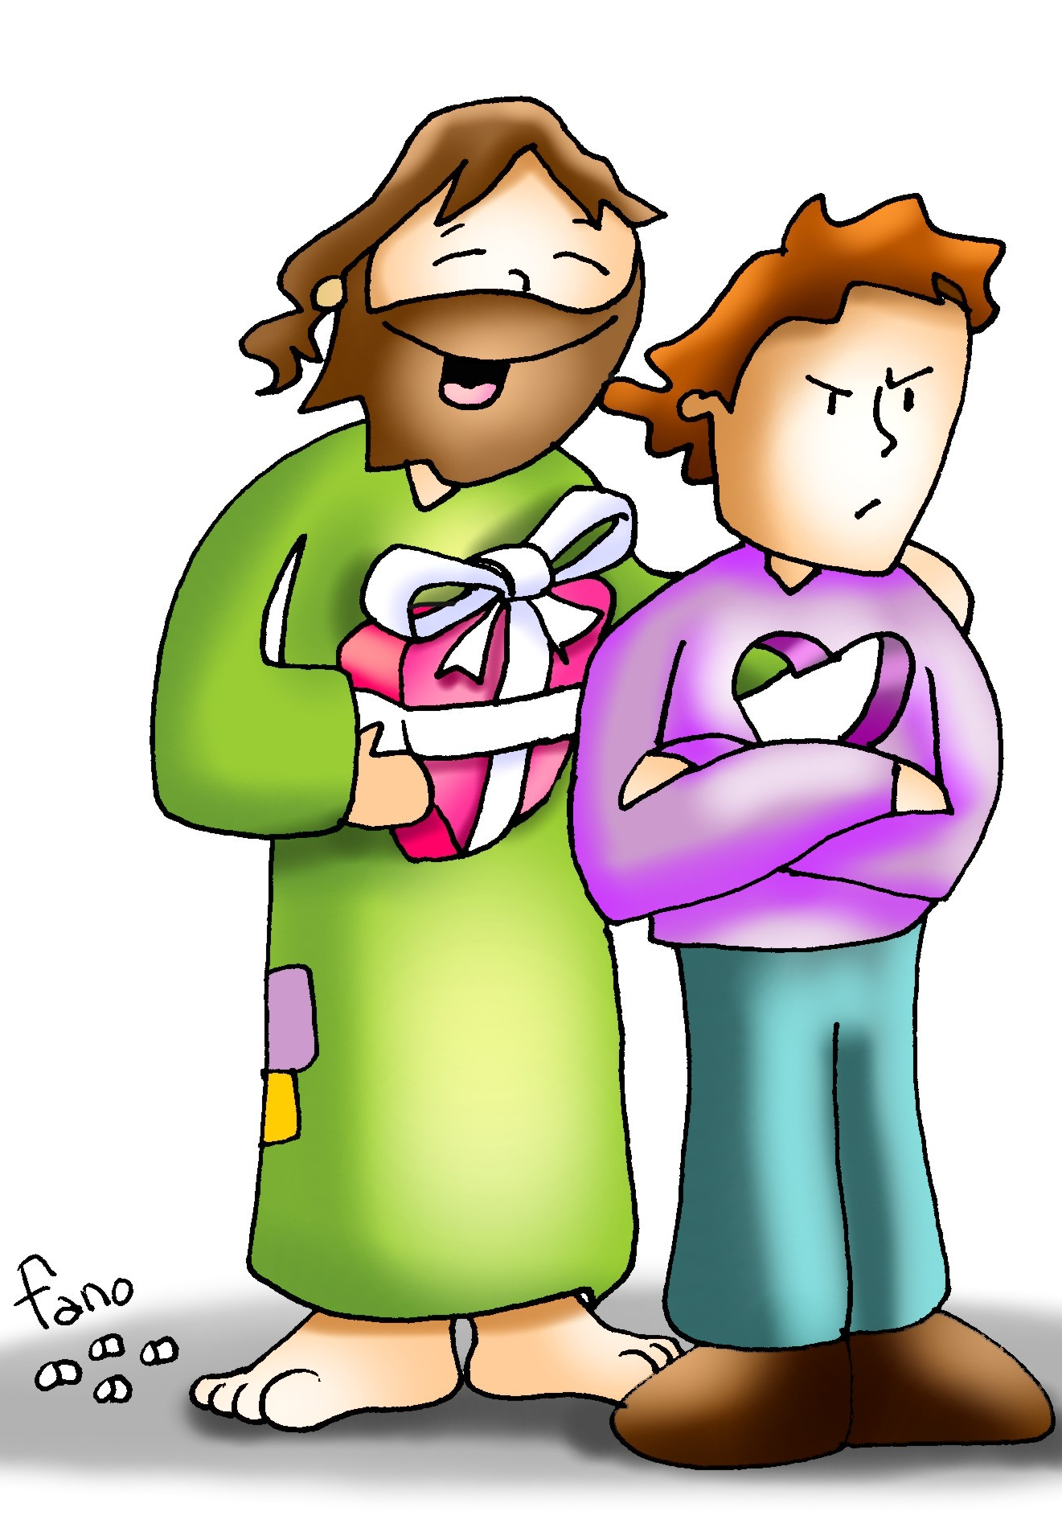
Jesús dice que el mundo no puede recibir el Consolador porque no lo conoce.
¿Por qué?
El mundo no reconoce a Jesús porque tiene el corazón lleno de pecado y no quiere arrepentirse. Por la misma razón, no reconoce al Espíritu de la Verdad.

Slide 12
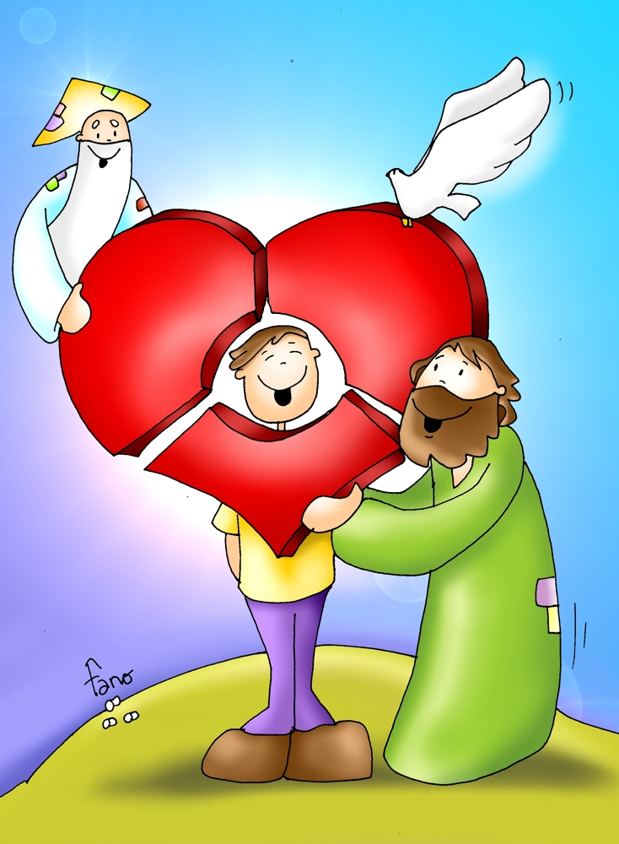
Jesús dijo que Él permanecería vivo entre ellos y ellos también vivirían, ¿Cómo?
El Espíritu Santo en el corazón de las personas que aman y obedecen a Dios es la presencia de Jesús, porque son uno. El misterio de la Santísima Trinidad, tres personas, un Dios, no lo podemos entender, pero lo aceptamos con fe porque sabemos que Dios no dice mentiras.

Slide 13

Jesús prometió manifestarse a los que lo aman, ¿Cómo se manifiesta Jesús a nosotros?
Dios se revela en nuestro corazón con buenas ideas, con la conciencia, con sentimientos de gozo, amor y compasión para otros; también se revela a través de otras personas.
…Nos consuela cuando estamos triste, nos da fuerza cuando estamos débil, nos inspira cuando no sabemos que hacer...)

Slide 14
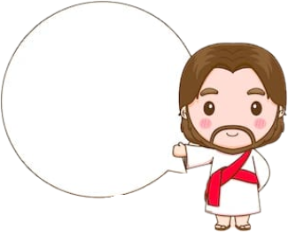
Actividad

Slide 15
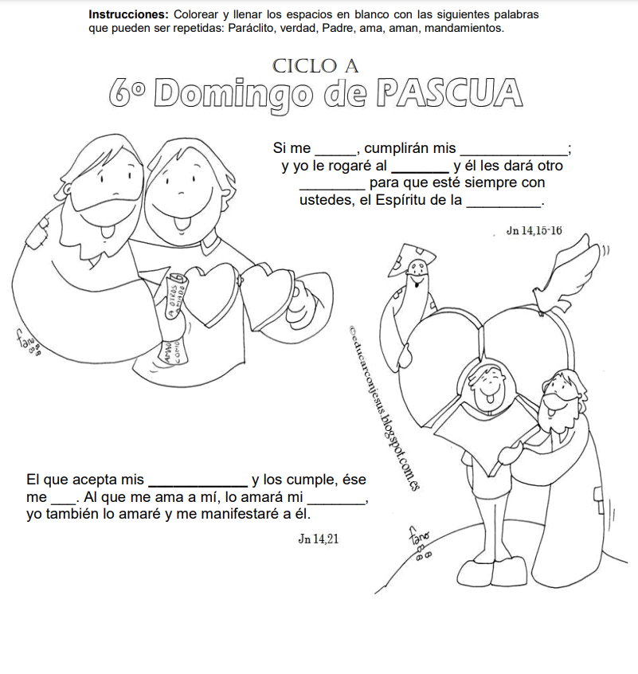
Colorear y llenar los espacios en blanco con las palabras del Evangelio.
ama
mandamientos
Padre
Paráclito
verdad
mandamientos
ama
Padre

Slide 16
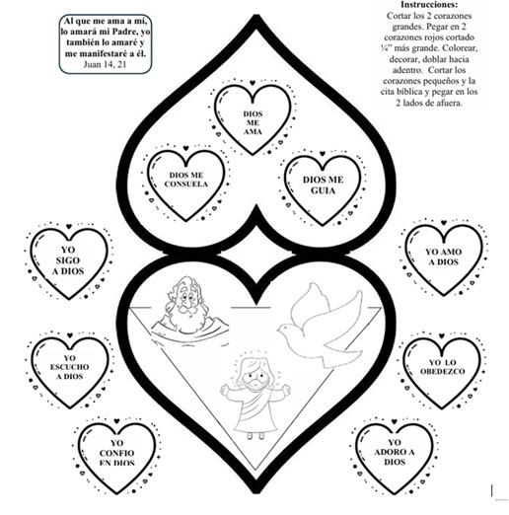

Slide 17
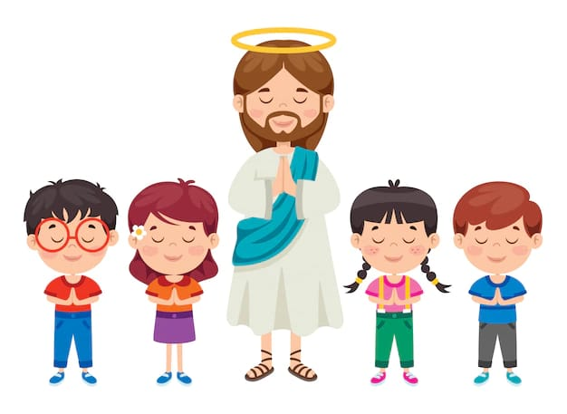
Oración
Jesús, gracias por mandar el Espíritu de la Verdad para cuidarnos, guiarnos y amarnos. Ayúdame a amarte y obedecerte más todos los días para oír tu voz en mi corazón y para glorificarte siempre.
Amén.

Slide 18
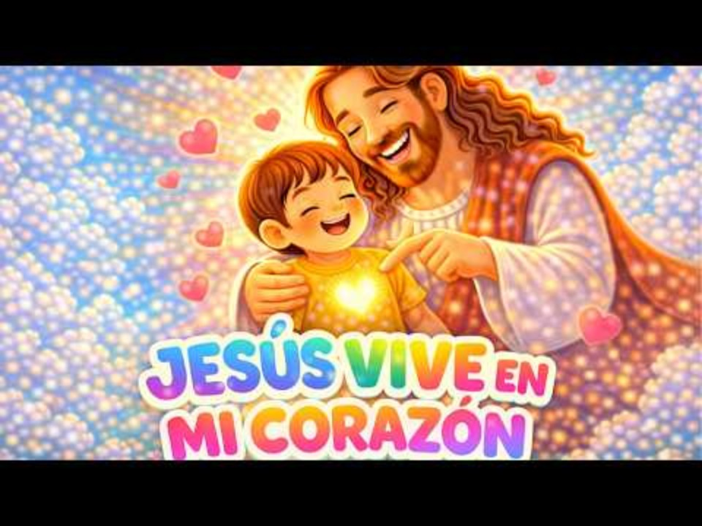

Slide 19

Ya no vivo yo, Cristo vive en mí, https://youtu.be/WGaH-wMzATI?si=IB0GBOUDQyE--2ko (jóvenes)

